Slide 1
Priapismo Isquémico – Indicações para Prótese Peniana
Pedro Eufrásio

Slide 2
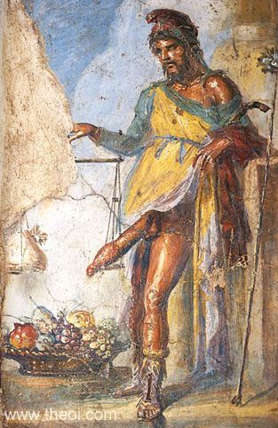
Priapismo
DEFINIÇÃO
Ereção peniana persistente e prolongada, não associada a interesse ou estimulação sexual , com duração superior a 4 horas.
Montague, 2003
Primeira descrição em 1845.
Morbilidade significativa:
Psicológica e socioeconómica
Física: dor e compromisso potencialmente irreversível da função eréctil
Baixo reconhecimento por muitos profissionais de saúde.
Burnett, 2007

Slide 3
Priapismo
CLASSIFICAÇÃO
ARTERIAL
(não isquémico ou de alto fluxo)
RECORRENTE
(stuttering ou intermitente)
ISQUÉMICO
(veno-oclusivo ou de baixo fluxo)
Notes:
Cerca de 95% dos casos de priapismo são de natureza isquémica.

Slide 4
Priapismo
EPIDEMIOLOGIA
(Kumala, 1995; Eland, 2001; Earle, 2003; Motague, 2003)
Taxas de incidência : 0,5-1 caso / 100.000 habitantes / ano
Roghmann, 2013
Incidência nos EUA entre 2006 e 2009: 0,73 casos / 100.000 habitantes / ano
Doença das Células Falciformes
20-25 milhões de doentes no mundo (70.000 nos EUA)
Probabilidade de priapismo durante a vida: 42% (Kumama, 1995)
Pico de incidência bimodal: 5-10 e 20-50 anos
>75% destes doentes com priapismo recorrente: 1º episódio aos 20 anos
Doença Células Falciformes: causa mais comum na criança (Bennet, 2008)
Notes:
A verdadeira incidência e prevalência do priapismo é largamente desconhecida.
Estudos epidemiológicos revelarm incidencias na ordem dos 0,5 a 1 caso /100.000 habitantes / ano, o que poderá ser um valor subestimado uma vez que que apenas incluiram doentes submetidos a intervenção médica.
SCD: causa mais frequente de priapismo na criança (63% dos casos) e é a etiologia primária de priapismo isquémico em 23% dos casos no adulto.

Slide 5
Priapismo Isquémico
FISIOPATOLOGIA
Priapismo com < 24 horas: recuperação da função eréctil em 50% dos casos.
Priapismo com > 24 horas: DE em > 90% dos casos.
Pohl J., 1986
Pryor, 1982

Slide 6
Priapismo Isquémico
Etiologia
Idiopático (50%)
Psicotrópicos
Injeção intracavernosa
Doenças Hematológicas
Drogas ilícitas

Slide 7
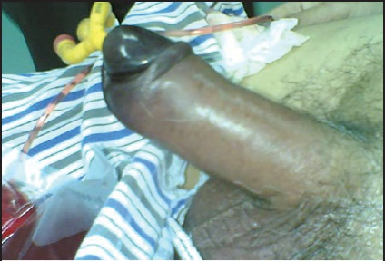
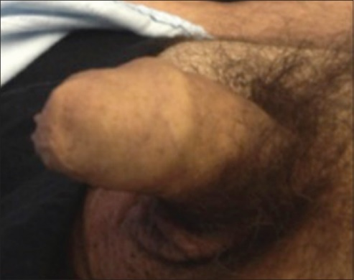
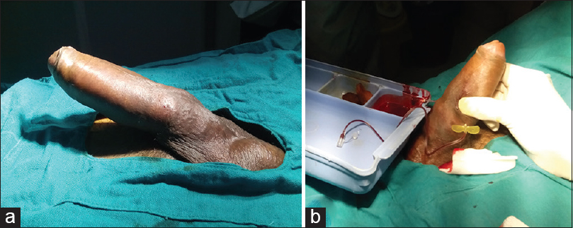
PRIAPISMO ISQUÉMICO
PRIAPISMO ARTERIAL

Slide 8
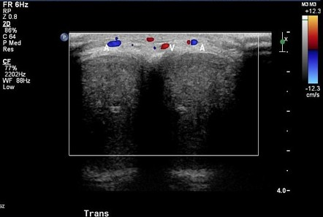
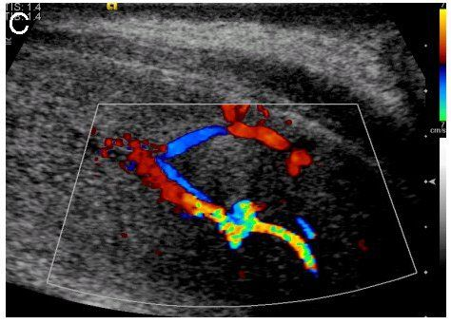
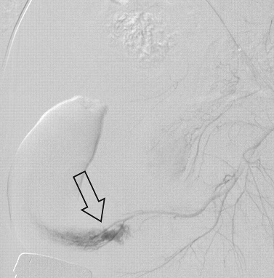
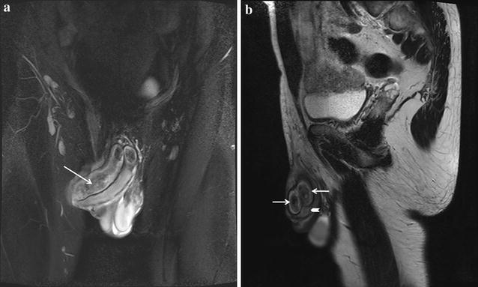
Priapismo
DIAGNÓSTICO
Análises sanguíneas.
Gasometria dos corpos cavernosos.
Eco-doppler peniano.
RMN peniana.
Arteriografia seletiva .

Slide 10
Priapismo Isquémico
TRATAMENTO
Emergência urológica.
Principal objetivo: descompressão dos corpos cavernosos e restaurar fluxo sanguíneo arterial.
Alívio da dor.
Reduzir isquémia e risco de necrose tecidual.
“Time is erectile tissue”

Slide 12
Prótese Peniana no Priapismo Isquémico

Slide 14
Ausência de estudos randomizados.
Ausência de consenso quanto ao timing da cirurgia (precoce VS diferida) e tipo de prótese (maleável VS insuflável).
Benefícios:
- resolução da dor
- prevenção de fibrose adicional dos corpos cavernosos
- manutenção do comprimento do pénis

Slide 15
Prótese Peniana – Intervenção Aguda/Precoce
Colocação precoce – a mais recomendada.
Até às 3 semanas.
Vantagens:
- tecnicamente mais fácil
- manutenção do comprimento do pénis
- menor taxa global de complicações
- maior satisfação
Desvantagens:
- maior risco de infeção
- maior impacto psicológico

Slide 16
Prótese Peniana – Maleável ou Insuflável?
Não há consenso quanto ao tipo de prótese.
Ausência de estudos comparativos.
Prótese maleável (Zacharakis, 2014):
- preservação do comprimento peniano sem responsabilizar o doente
- facilidade na extração caso surjam complicações
- possibilidade de substituição por uma insuflável
Prótese insuflável (Sedigh, 2011):
- evita procedimentos adicionais e respectivos custos
- superioridade estética, opção preferencial dos doentes
- encurtamento peniano e infecção podem ser combatidos com manobras
apropriadas

Slide 19
Implantação precoce ou tardia de PP no priapismo isquémico: > taxa de complicações.
Implantação precoce: tecnicamente menos complexa, < perda do comprimento do pénis,
< taxa de complicações.
Avaliação deve ser individual.
Embora não haja evidência definitiva relativamente ao tipo de prótese ideal e timing da implantação, existem prós e contras bem estabelecidos sobre:
- próteses maleáveis VS insufláveis
- implantação precoce VS retardada

Slide 20
6 retrospective analyses
3 case reports

Slide 21
Não existem métodos preditivos de recuperação da função eréctil nos doentes com priapismo com 48 horas de evolução.
Horário da entrada num SU muitas vezes não coincidente com recursos necessários: RMN, próteses penianas, cirurgião especializado.
Minoria dos doentes (hospitais altamente diferenciados): colocação imediata de prótese é uma opção.
Maioria dos doentes (hospitais sem recursos necessários): seguir algoritmo EAU.

Slide 22
Priapismo Recorrente – Timing para Prótese?

Slide 23
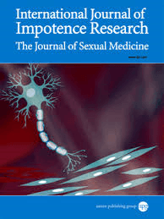

Slide 25
CONCLUSÕES
Prótese peniana no priapismo isquémico refratário: utilização crescente.
Implementação precoce (1-3 semanas): preferencial.
Variabilidade de recursos nos diferentes hospitais.
Realidade portuguesa.
Referenciação?
Ter em mente esta possibilidade na abordagem aguda.

